Slide 1
КОМИТЕТ ОБРАЗОВАНИЯ, НАУКИ И МОЛОДЕЖНОЙ ПОЛИТИКИ ВОЛГОГРАДСКОЙ ОБЛАСТИ
О профилактике вовлечения несовершеннолетних в сообщества деструктивной направленности
Тетерук Марина Анатольевна,
первый заместитель председателя комитета
образования, науки и молодежной политики
Волгоградской области
30.08.2024

Slide 2
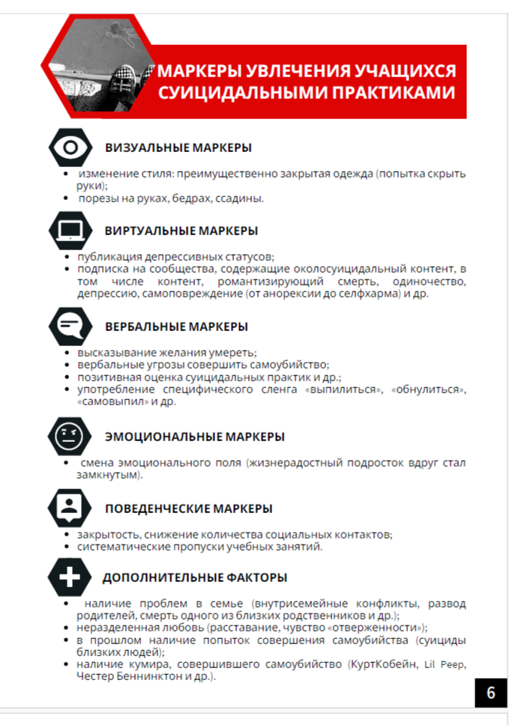
В помощь классному руководителю

Slide 4
В помощь классному руководителю

Slide 5
В помощь педагогу-психологу

Slide 6
ИСПОЛЬЗУЙТЕ В РАБОТЕ
https://t.me/profilaktic
https://vk.com/ncpti_rnd
https://t.me/ncpti
https://t.me/mediatio34

